Slide 1

Java

Slide 2
Java : El framework Spring
Ediciones de Java:
Java Card
Java ME (Micro Edition)
J2SE (Standar Edition)
JEE (Enterprise Edition)
(con versiones correspondientes del JDK y de la JVM)
Spring corre sobre JEE.

Slide 3
Java : El framework Spring
Spring Framework:
application framework : Framework para el desarrollo de aplicaciones
Se basa en el principio de
inversion of control :
El framework llama a nuestro programa en lugar de llamar nuestro programa a
elementos del framework

Slide 4
Java : El framework Spring
Spring Framework:
Se puede usar para construir cualquier aplicación Java
Su utilidad principal es aplicaciones web que corren sobre la plataforma Java EE (Enterprise Edition).
Se suele utilizar con el modelo de los Enterprise JavaBeans (EJB).

Slide 5
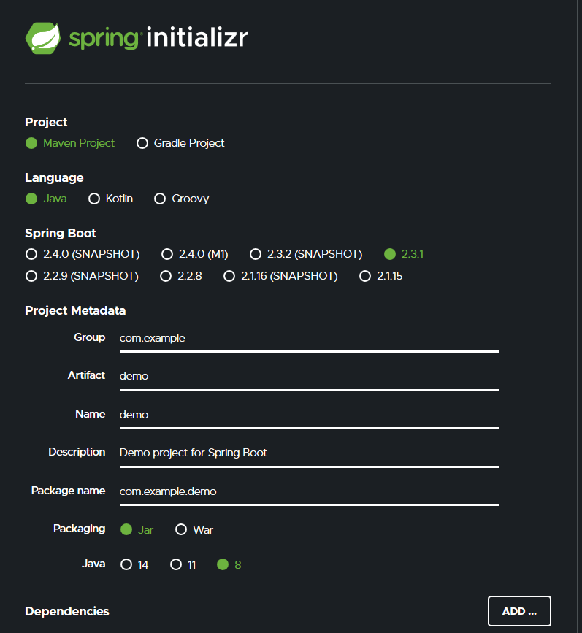
Java : El framework Spring
El inicializador de spring:
start.spring.io
Permite componer un “paquete” con todo los elementos necesarios para trabajar con un proyecto.
Se selecciona:
-El tipo de sistema de construcción
-La versión de Spring a utilizar
-Los “elementos” de spring que queremos incluir.

Slide 6
Java : El framework Spring
Preparar el entorno para trabajar con netbeans:
Instalar plugin spring
Descomprimir el proyecto generado por el initialzr
Abrir el proyecto en Netbeans
Solucionar problemas

Slide 7
Java : El framework Spring
Tutorial Hola mundo para web en spring:
Descargar el .zip generado en start.spring.io para web.
Insertar el código indicado en la página
Ejecutar el proyecto desde maven
JAVA_HOME

Slide 8
Java : El framework Spring
Tutorial Hola mundo para web en spring:
Código utilizado (I):
package com.example.demo;
import org.springframework.boot.SpringApplication;
import org.springframework.boot.autoconfigure.SpringBootApplication;
import org.springframework.web.bind.annotation.GetMapping;
import org.springframework.web.bind.annotation.RequestParam;
import org.springframework.web.bind.annotation.RestController;

Slide 9
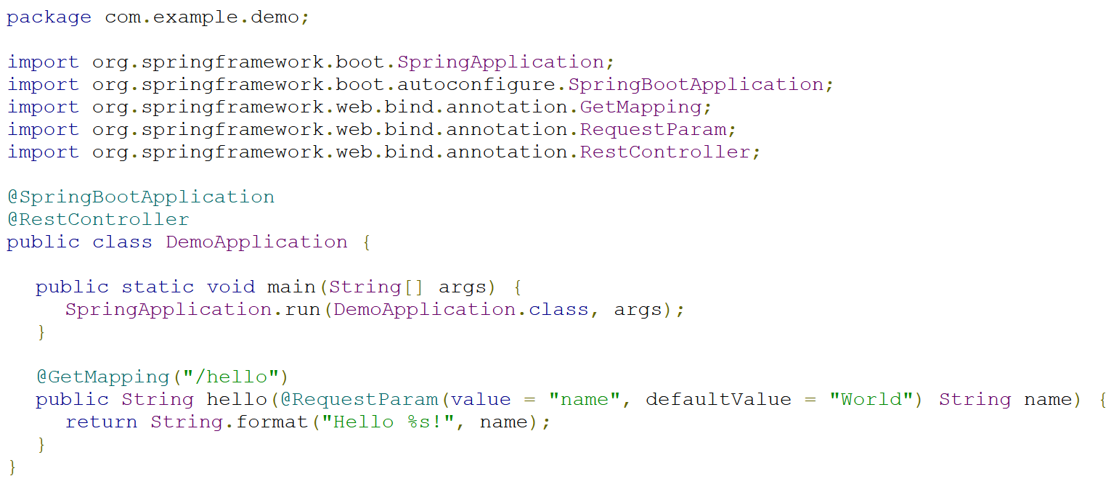
Java : El framework Spring
Tutorial Hola mundo para web en spring:
Código utilizado (II):
@SpringBootApplication
@RestController
public class DemoApplication {
public static void main(String[] args) {
SpringApplication.run(DemoApplication.class, args);
}
@GetMapping("/hello")
public String hello(@RequestParam(value = "name", defaultValue = "World") String name) {
return String.format("Hello %s!", name);
}
}

Slide 10
Java : El framework Spring
Creando un servidor web (Restful Web Server)con respuestas en json:
-¿Qué es json?
-¿Qué vamos a hacer?

Slide 11
Java : El framework Spring
Servidor web (Restful Web Server):
¿Qué es json?
Es un formato de texto sencillo para el intercambio de datos.
{“Nombre”:”suso”,”Edad”:47,”DNI”:”XXXXXXXXF”}
{“Nombre”:”Maria”,”Edad”:32,”DNI”:”AAAAAAAAAG”}
{“Primero”:”Ensaladilla”,”Segundo”:”Filete”,”Precio”:7.5}
{“Nombre”:”Marta”,”Dorsal”:1454,”Club”:”Camelias”}
+ ejemplos

Slide 12
Java : El framework Spring
Creando un servidor web (Restful Web Server)con respuestas en json:
-¿Qué vamos a hacer?
  Crear un servicio web que responde a las peticiones de un usuario mediante un json, atendiendo parámetros.

Slide 13
Java : El framework Spring
Tutorial Restful Web Server:
Descripción de la idea
Descargar el .zip generado en start.spring.io para web.
Crear una clase Java que represente los datos (resource representation class)
Creamos la clase Controladora.
Ejecutar la aplicación usando maven | generando un .jar
Probar el servicio

Slide 14
Java : El framework Spring
Tutorial Restful Web Server:
Descripción de la idea
Descargar el .zip generado en start.spring.io para web.
Crear una clase Java que represente los datos (resource representation class)
Creamos la clase Controladora.
Ejecutar la aplicación usando maven | generando un .jar
Probar el servicio

Slide 15
Java : El framework Spring
Tutorial Restful Web Server: Idea
Servicio que escuche en /greeting con un parámetro opcional name
Devolverá un Json de la forma:
{
"id": 1,
"content": "Hello, World!"
}
Donde id → identificador del saludo
Content → El texto del saludo

Slide 16
Java : El framework Spring
Tutorial Restful Web Server:
Descripción de la idea
Descargar el .zip generado en start.spring.io para web.
Crear una clase Java que represente los datos (resource representation class)
Creamos la clase Controladora.
Ejecutar la aplicación usando maven | generando un .jar
Probar el servicio

Slide 17
Java : El framework Spring
Tutorial Restful Web Server:
Descripción de la idea
Descargar el .zip generado en start.spring.io para web.
Crear una clase Java que represente los datos (resource representation class)
Creamos la clase Controladora.
Ejecutar la aplicación usando maven | generando un .jar
Probar el servicio

Slide 18
Java : El framework Spring
Tutorial Restful Web Server:Resource representation class
package com.example.restservice;
public class Greeting {
private final long id;
private final String content;
public Greeting(long id, String content) {
this.id = id;
this.content = content;
}
public long getId() {return id;}
public String getContent() {return content;}
}

Slide 19
Java : El framework Spring
Tutorial Restful Web Server:
Descripción de la idea
Descargar el .zip generado en start.spring.io para web.
Crear una clase Java que represente los datos (resource representation class)
Creamos la clase Controladora.
Ejecutar la aplicación usando maven | generando un .jar
Probar el servicio

Slide 20
Java : El framework Spring
Tutorial Restful Web Server:Clase controladora
package com.example.restservice;
import java.util.concurrent.atomic.AtomicLong;
import org.springframework.web.bind.annotation.GetMapping;
import org.springframework.web.bind.annotation.RequestParam;
import org.springframework.web.bind.annotation.RestController;

Slide 21
Java : El framework Spring
Tutorial Restful Web Server:Clase controladora
@RestController
public class GreetingController {
private static final String template = "Hello, %s!";
private final AtomicLong counter = new AtomicLong();
@GetMapping("/greeting")
public Greeting greeting(@RequestParam(value = "name", defaultValue = "World") String name) {
return new Greeting(counter.incrementAndGet(), String.format(template, name));
}
}

Slide 22
Java : El framework Spring
Tutorial Restful Web Server:
Descripción de la idea
Descargar el .zip generado en start.spring.io para web.
Crear una clase Java que represente los datos (resource representation class)
Creamos la clase Controladora.
Ejecutar la aplicación usando maven | generando un .jar
Probar el servicio

Slide 23
Java : El framework Spring
Tutorial Restful Web Server:Ejecutar la aplicación
Con Maven:
mvnw spring-boot:run
Generando un jar:
java -jar target/gs-rest-service-0.1.0.jar

Slide 24
Java : El framework Spring
Tutorial Restful Web Server:
Descripción de la idea
Descargar el .zip generado en start.spring.io para web.
Crear una clase Java que represente los datos (resource representation class)
Creamos la clase Controladora.
Ejecutar la aplicación usando maven | generando un .jar
Probar el servicio

Slide 25
Java : El framework Spring
Tutorial Restful Web Server:Probar el servicio
127.0.0.1:8080/greeting

Slide 26
Java : El framework Spring
Accediendo a datos en una BBDD MySQL:
Algunos conceptos previos:
  SGBD relacional: Sw que representa los datos mediante tablas.
  Tabla: Elemento de la BBDD que almacena datos.
  Campo: Columna de una tabla.
  Tupla: Fila de una tabla. Representa los datos de un elemento.

Slide 27
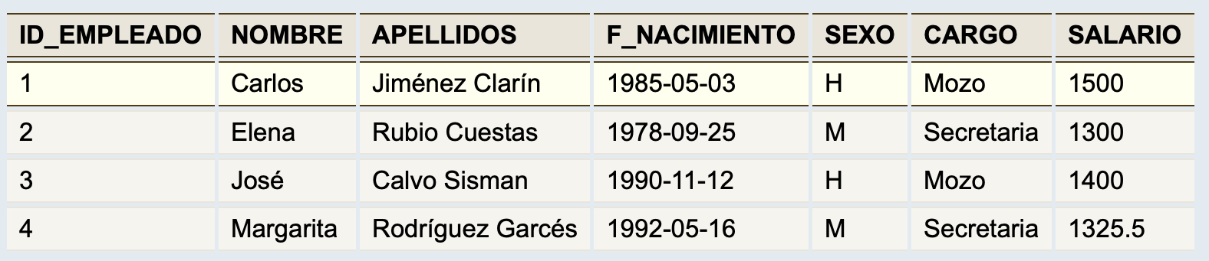
Java : El framework Spring
Accediendo a datos en una BBDD MySQL:
Algunos conceptos previos: Tabla, Campo y Tupla

Slide 28
Java : El framework Spring
Accediendo a datos en una BBDD MySQL:
Instalar el Sistema gestor de Bases de datos (mySQL)
Crear el proyecto desde el inicializador de spring boot
Crear una base de datos
Crear el archivo de configuración de acceso a la BBDD
Crear el modelo @Entity
Creación del repositorio
Creación del controlador @Controller
Creación de la clase que define la aplicación @SpringBootApplication
Probar la aplicación
Cambios de seguridad en la configuración

Slide 29
Java : El framework Spring
Accediendo a datos en una BBDD MySQL:
Instalar el Sistema gestor de Bases de datos (mySQL)
Crear el proyecto desde el inicializador de spring boot
Crear una base de datos
Crear el archivo de configuración de acceso a la BBDD
Crear el modelo @Entity
Creación del repositorio
Creación del controlador @Controller
Creación de la clase que define la aplicación @SpringBootApplication
Probar la aplicación
Cambios de seguridad en la configuración

Slide 30
Java : El framework Spring
Accediendo a datos en una BBDD MySQL:
Instalar el Sistema gestor de Bases de datos (mySQL)
    Utilizar el instalador oficial: https://dev.mysql.com/downloads/mysql/
    Tutorial sobre la instalación en Windows 10 aquí.

Slide 31
Java : El framework Spring
Accediendo a datos en una BBDD MySQL:
Instalar el Sistema gestor de Bases de datos (mySQL)
Crear el proyecto desde el inicializador de spring boot
Crear una base de datos
Crear el archivo de configuración de acceso a la BBDD
Crear el modelo @Entity
Creación del repositorio
Creación del controlador @Controller
Creación de la clase que define la aplicación @SpringBootApplication
Probar la aplicación
Cambios de seguridad en la configuración

Slide 32
Java : El framework Spring
Accediendo a datos en una BBDD MySQL:
Crear el proyecto desde el inicializador de spring boot
    Deberemos incluir las dependencias:
                Spring Web
                Spring Data JPA
                MySQL Driver

Slide 33
Java : El framework Spring
Accediendo a datos en una BBDD MySQL:
Instalar el Sistema gestor de Bases de datos (mySQL)
Crear el proyecto desde el inicializador de spring boot
Crear una base de datos
Crear el archivo de configuración de acceso a la BBDD
Crear el modelo @Entity
Creación del repositorio
Creación del controlador @Controller
Creación de la clase que define la aplicación @SpringBootApplication
Probar la aplicación
Cambios de seguridad en la configuración

Slide 34
Java : El framework Spring
Accediendo a datos en una BBDD MySQL:
Crear una base de datos
  Nos conectamos como un usuario que puede crear usuarios:
mysql –password
Creamos la Base de datos:
mysql> create database db_example;
Creamos un usuario:
mysql> create user 'springuser'@'%' identified by 'ThePassword';
Damos privilegios a ese nuevo usuario
mysql> grant all on db_example.* to 'springuser'@'%';

Slide 35
Java : El framework Spring
Accediendo a datos en una BBDD MySQL:
Instalar el Sistema gestor de Bases de datos (mySQL)
Crear el proyecto desde el inicializador de spring boot
Crear una base de datos
Crear el archivo de configuración de acceso a la BBDD
Crear el modelo @Entity
Creación del repositorio
Creación del controlador @Controller
Creación de la clase que define la aplicación @SpringBootApplication
Probar la aplicación
Cambios de seguridad en la configuración

Slide 36
Java : El framework Spring
Accediendo a datos en una BBDD MySQL:
Crear el archivo de configuración de acceso a la BBDD
En nuestro proyecto hay que crear el archivo:
src/main/resources/application.properties
Con el siguiente contenido:
spring.jpa.hibernate.ddl-auto=update
spring.datasource.url=jdbc:mysql://${MYSQL_HOST:localhost}:3306/db_example
spring.datasource.username=springuser
spring.datasource.password=ThePassword

Slide 37
Java : El framework Spring
Accediendo a datos en una BBDD MySQL:
Instalar el Sistema gestor de Bases de datos (mySQL)
Crear el proyecto desde el inicializador de spring boot
Crear una base de datos
Crear el archivo de configuración de acceso a la BBDD
Crear el modelo @Entity
Creación del repositorio
Creación del controlador @Controller
Creación de la clase que define la aplicación @SpringBootApplication
Probar la aplicación
Cambios de seguridad en la configuración

Slide 38
Java : El framework Spring
Accediendo a datos en una BBDD MySQL:
Crear la clase @Entity
  Es la que va a utilizar Spring, a traves de Hibernate, para crear una tabla en la BBDD con las características que se indiquen.
src/main/java/com/example/accessingdatamysql/User.java

Slide 39
Java : El framework Spring
Accediendo a datos en una BBDD MySQL:
Crear la clase @Entity
  package com.example.accessingdatamysql;
  import javax.persistence.Entity;
  import javax.persistence.GeneratedValue;
  import javax.persistence.GenerationType;
  import javax.persistence.Id;

Slide 40
Java : El framework Spring
Accediendo a datos en una BBDD MySQL:
Crear la clase @Entity
@Entity // This tells Hibernate to make a table out of this class
public class User {
  @Id
  @GeneratedValue(strategy=GenerationType.AUTO)
  private Integer id;
  private String name;
  private String email;
  public Integer getId() {return id;}
  public void setId(Integer id) {this.id = id;}
  public String getName() {return name;}
  public void setName(String name) {this.name = name;}
  public String getEmail() {return email;}
  public void setEmail(String email) {this.email = email;}}

Slide 41
Java : El framework Spring
Accediendo a datos en una BBDD MySQL:
Instalar el Sistema gestor de Bases de datos (mySQL)
Crear el proyecto desde el inicializador de spring boot
Crear una base de datos
Crear el archivo de configuración de acceso a la BBDD
Crear el modelo @Entity
Creación del repositorio
Creación del controlador @Controller
Creación de la clase que define la aplicación @SpringBootApplication
Probar la aplicación
Cambios de seguridad en la configuración

Slide 42
Java : El framework Spring
Accediendo a datos en una BBDD MySQL:
Creación del repositorio
El repositorio es el lugar en donde Spring va a depositar y recoger los datos con los que trabaje desde y hacia la BBDD.
src/main/java/com/example/accessingdatamysql/UserRepository.java

Slide 43
Java : El framework Spring
Accediendo a datos en una BBDD MySQL:
Creación del repositorio
package com.example.accessingdatamysql;
import org.springframework.data.repository.CrudRepository;
import com.example.accessingdatamysql.User;
// This will be AUTO IMPLEMENTED by Spring into a Bean called userRepository
// CRUD refers Create, Read, Update, Delete
public interface UserRepository extends CrudRepository<User, Integer>{}

Slide 44
Java : El framework Spring
Accediendo a datos en una BBDD MySQL:
Instalar el Sistema gestor de Bases de datos (mySQL)
Crear el proyecto desde el inicializador de spring boot
Crear una base de datos
Crear el archivo de configuración de acceso a la BBDD
Crear el modelo @Entity
Creación del repositorio
Creación del controlador @Controller
Creación de la clase que define la aplicación @SpringBootApplication
Probar la aplicación
Cambios de seguridad en la configuración

Slide 45
Java : El framework Spring
Accediendo a datos en una BBDD MySQL:
Creación del controlador @Controller
Que se encargará de definir los mapeados cuando se reciban las peticiones.
Igual que en el caso de un REST web server.
src/main/java/com/example/accessingdatamysql/MainController.java

Slide 46
Java : El framework Spring
Accediendo a datos en una BBDD MySQL:
Creación del controlador @Controller
package com.example.accessingdatamysql;
import org.springframework.beans.factory.annotation.Autowired;
import org.springframework.stereotype.Controller;
import org.springframework.web.bind.annotation.GetMapping;
import org.springframework.web.bind.annotation.PostMapping;
import org.springframework.web.bind.annotation.RequestMapping;
import org.springframework.web.bind.annotation.RequestParam;
import org.springframework.web.bind.annotation.ResponseBody;

Slide 47
Java : El framework Spring
Accediendo a datos en una BBDD MySQL:
Creación del controlador @Controller
@Controller // This means that this class is a Controller
@RequestMapping(path="/demo")
public class MainController {
@Autowired // This means to get the bean called userRepository. Which is
// auto-generated by Spring, we will use it to handle the data
private UserRepository userRepository;

Slide 48
Java : El framework Spring
Accediendo a datos en una BBDD MySQL:
Creación del controlador @Controller
@PostMapping(path="/add") // Map ONLY POST Requests
public @ResponseBody String addNewUser (
              @RequestParam String name,@RequestParam String email) {
// @ResponseBody means the returned String is the response, not a view name
// @RequestParam means it is a parameter from the GET or POST request
    User n = new User();
n.setName(name);
n.setEmail(email);
userRepository.save(n);
return "Saved";
}

Slide 49
Java : El framework Spring
Accediendo a datos en una BBDD MySQL:
Creación del controlador @Controller
@GetMapping(path="/all")
public @ResponseBody Iterable<User> getAllUsers() {
// This returns a JSON or XML with the users
return userRepository.findAll();
}
}

Slide 50
Java : El framework Spring
Accediendo a datos en una BBDD MySQL:
Instalar el Sistema gestor de Bases de datos (mySQL)
Crear el proyecto desde el inicializador de spring boot
Crear una base de datos
Crear el archivo de configuración de acceso a la BBDD
Crear el modelo @Entity
Creación del repositorio
Creación del controlador @Controller
Creación de la clase que define la aplicación @SpringBootApplication
Probar la aplicación
Cambios de seguridad en la configuración

Slide 51
Java : El framework Spring
Accediendo a datos en una BBDD MySQL:
Creación de la clase que define la aplicación @SpringBootApplication
Es la clase que se ejecuta al arrancar el programa.

Slide 52
Java : El framework Spring
Accediendo a datos en una BBDD MySQL:
Creación de la clase que define la aplicación @SpringBootApplication
package com.example.accessingdatamysql;
import org.springframework.boot.SpringApplication;
import org.springframework.boot.autoconfigure.SpringBootApplication;
@SpringBootApplication
public class AccessingDataMysqlApplication {
public static void main(String[] args) {
SpringApplication.run(AccessingDataMysqlApplication.class, args);
}
}

Slide 53
Java : El framework Spring
Accediendo a datos en una BBDD MySQL:
Instalar el Sistema gestor de Bases de datos (mySQL)
Crear el proyecto desde el inicializador de spring boot
Crear una base de datos
Crear el archivo de configuración de acceso a la BBDD
Crear el modelo @Entity
Creación del repositorio
Creación del controlador @Controller
Creación de la clase que define la aplicación @SpringBootApplication
Probar la aplicación
Cambios de seguridad en la configuración

Slide 54
Java : El framework Spring
Accediendo a datos en una BBDD MySQL:
Probar la aplicación
Debemos primero ejecutar el servicio:
    ./mvnw spring-boot:run
    Para crear un jar:
  ./mvnw clean package
    Para ejecutar el jar:
          java -jar target/gs-accessing-data-mysql-0.1.0.jar

Slide 55
Java : El framework Spring
Accediendo a datos en una BBDD MySQL:
Probar la aplicación
Luego debemos simular
      GET: para obtener los datos (GET localhost:8080/demo/all)
      POST: para enviar datos (POST localhost:8080/demo/add)
Utilizaremos una utilidad similar a curl

Slide 56
Java : El framework Spring
Accediendo a datos en una BBDD MySQL:
Probar la aplicación
  Para añadir un usuario:
    curl localhost:8080/demo/add -d name=Suso -d email=me@you.com
  Para listar todos los usuarios:
    curl 'localhost:8080/demo/all'

Slide 57
Java : El framework Spring
Accediendo a datos en una BBDD MySQL:
Instalar el Sistema gestor de Bases de datos (mySQL)
Crear el proyecto desde el inicializador de spring boot
Crear una base de datos
Crear el archivo de configuración de acceso a la BBDD
Crear el modelo @Entity
Creación del repositorio
Creación del controlador @Controller
Creación de la clase que define la aplicación @SpringBootApplication
Probar la aplicación
Cambios de seguridad en la configuración

Slide 58
Java : El framework Spring
Accediendo a datos en una BBDD MySQL:
Cambios de seguridad en la configuración
  Para ejecutar el programa x primera vez tuvimos que dar al usuario configurado para el spring permisos totales sobre nuestra BBDD.
  Si hacemos esto, debemos acordarnos, antes de entrar en producción, de revocar estos permisos y substituirlos por unos SIDU (Select, Insert, Delete y Update).

Slide 59
Java : El framework Spring
Accediendo a datos en una BBDD MySQL:
Cambios de seguridad en la configuración
  Eliminar los permisos:
  revoke all on db_example.* from 'springuser'@'%';
  Garantizar solo SIDU:
  grant select, insert, delete, update on db_example.* to 'springuser'@'%';

